Slide 1


SIMPOSIO
Enfermedades transmitidas por artrópodos
Panorama global de las arbovirosis
Dr. Javier Mancilla Ramírez
Académico Titular, Academia Nacional de Medicina
Académico Titular, Presidente, Academia Mexicana de Pediatría
Académico correspondiente, Real Academia de Doctores de España
Jefe de Investigación, Hospital de la Mujer, Secretaría de Salud
Coordinador de Especialidades Médicas, ESM-IPN
24 de julio de 2019

Slide 2
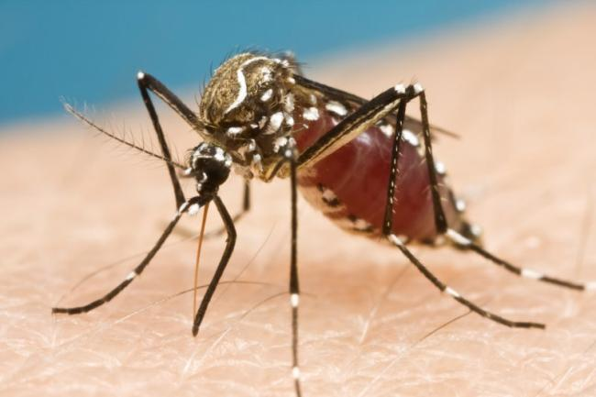
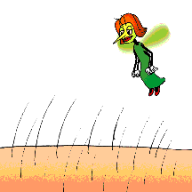
Definición
Virus que son transmitidos por vectores artrópodos
Arbovirus
Del inglés Arthropod-Borne Virus
«virus transmitidos por artrópodos»
https://conceptodefinicion.de/arbovirus/

Slide 3
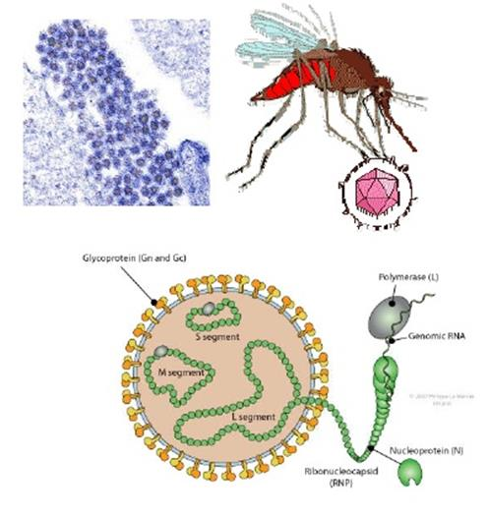
Zoonosis y Arbovirosis
Zoonosis. Enfermedad o infección que se transmite
de animales a humanos o viceversa
Los virus zoonóticos se replican en tejidos del reservorio
Trasmisión. Fomites, contacto directo o mordedura de un
artrópodo hematófago
Vector. La mayoría requieren de un artrópodo hematófago para la trasmisión a los humanos
Los mosquitos son los más importantes; garrapatas y flebotomos
Ciclos de vida complejos. Hospedero primario y un vector artrópodo

Slide 4
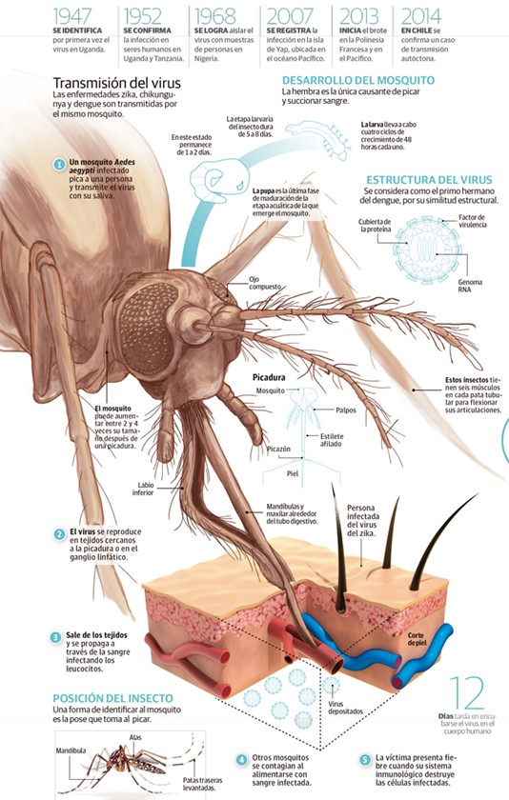
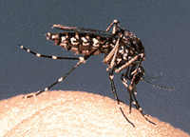
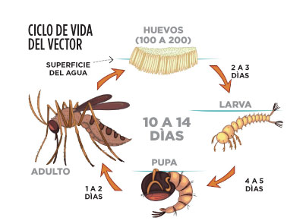
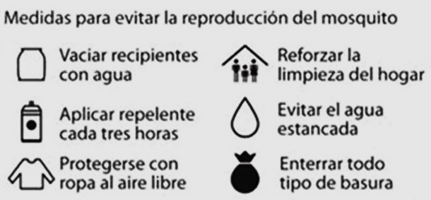

Slide 5
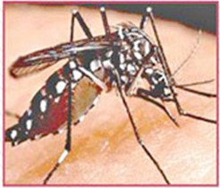
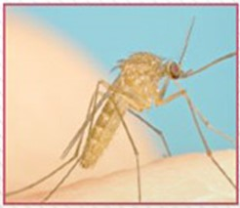
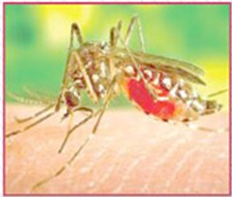
Vectores de Arbovirus
Los vectores son organismos vivos que transmiten agentes infecciosos entre personas o de animales a personas
Aedes
Dengue
Chikungunya
Zika
Fiebre Amarilla
Culex
Encefalitis japonesa
Filariasis linfática
Nilo Occidental
Zika
Anopheles
Paludismo

Slide 6
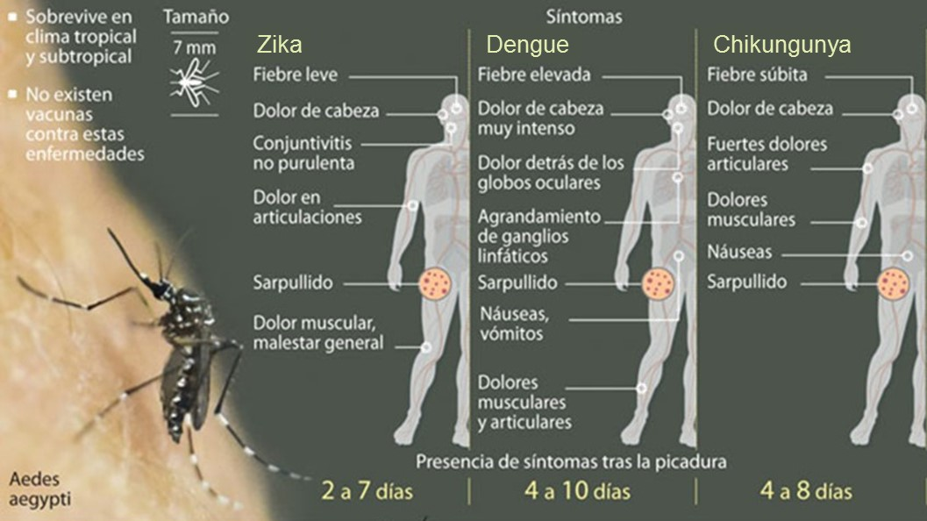
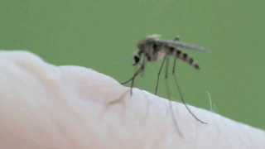
Aedes aegypti y Aedes albopictus
Vectores de tres diferentes virus
http://www.saude.go.gov.br

Slide 7
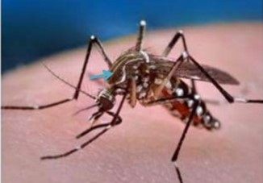
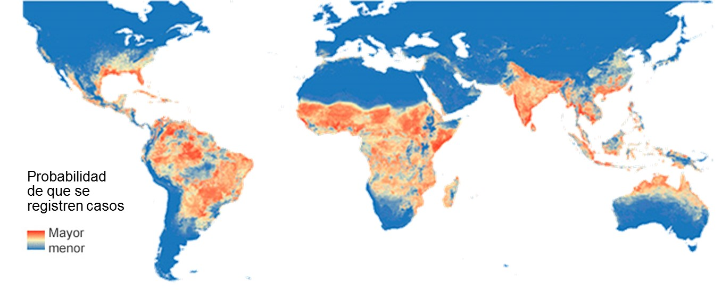
Distribución global de mosquitos
Aedes aegypti

Slide 8
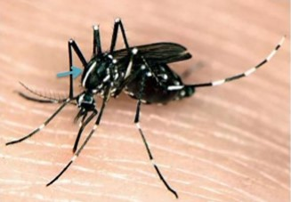
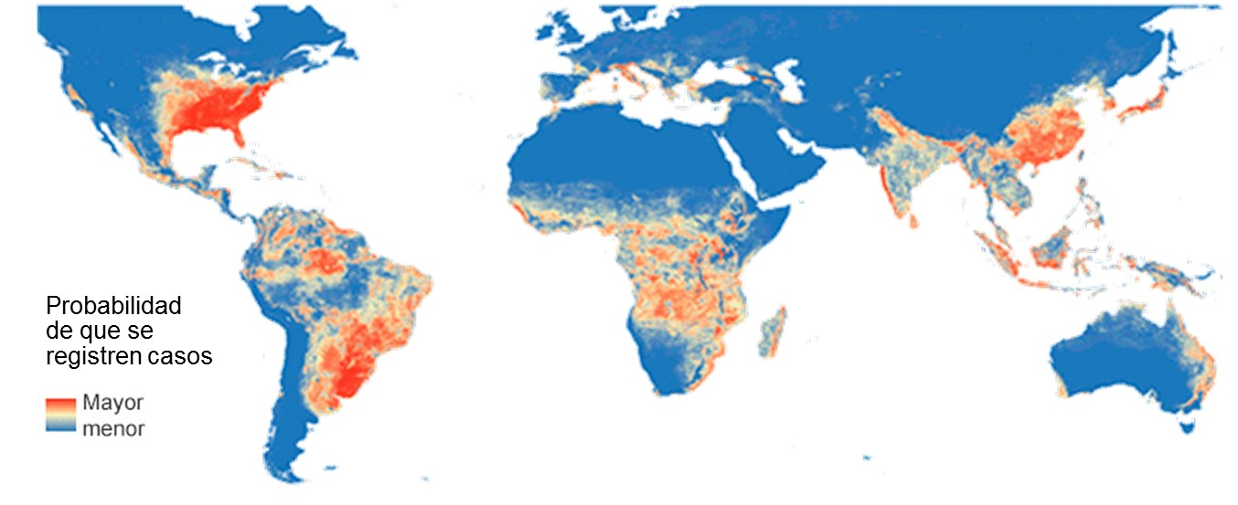
Distribución global de mosquitos
Aedes albopictus

Slide 9

Zika Associated Congenital Syndrome (ZACS)
http://www.mountsinai.on.ca/care/placenta-clinic/complications/placentalinsufficiency/iugr

Slide 10
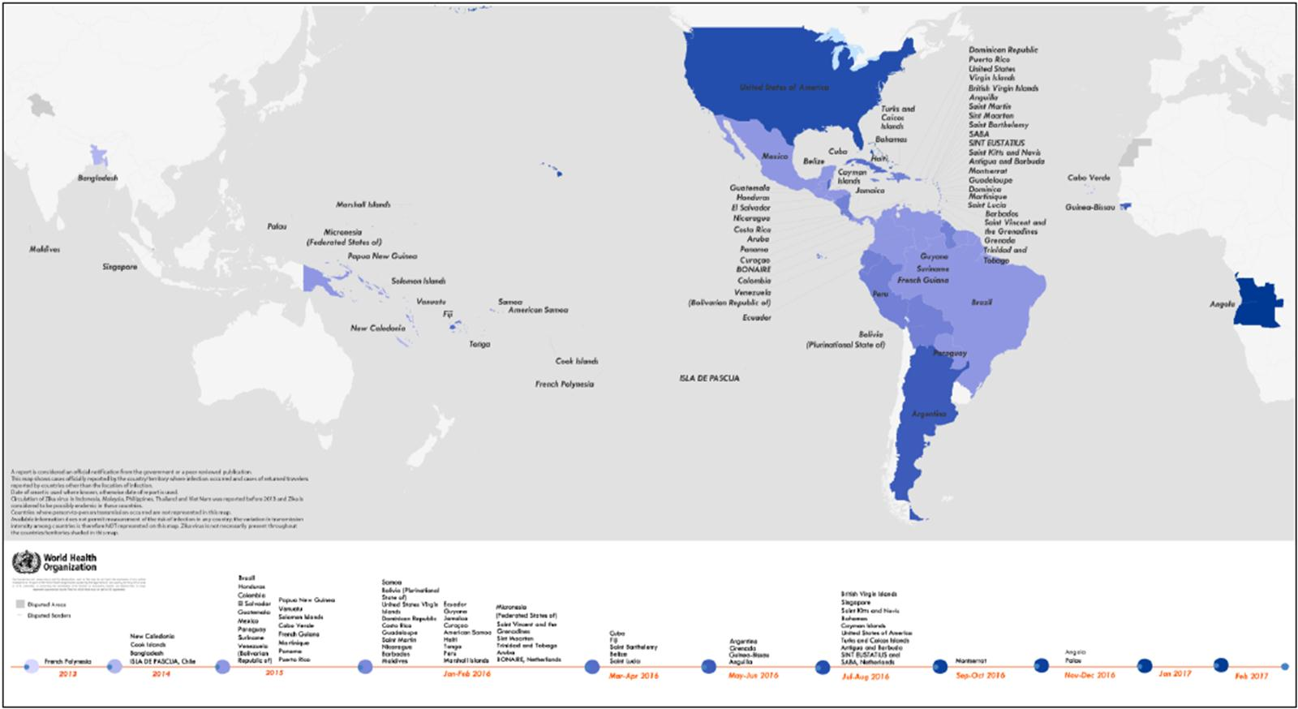
Distribución mundial de Zika
http://apps.who.int/iris/bitstream/10665/254507/1/zikasitrep2Feb17-eng.pdf?ua=1

Slide 11
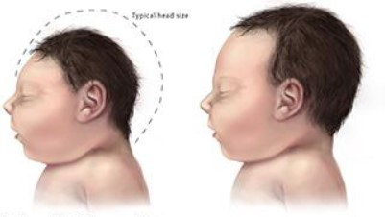
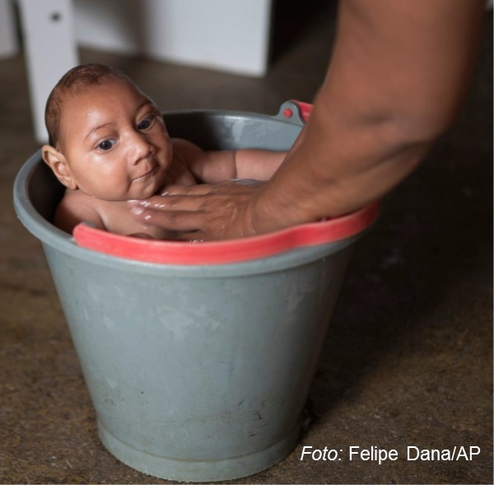
Microcefalia asociada a Zika
Antes del brote
<200 casos/año de microcefalia en Brasil
Noviembre 2015
Informes de aumento en ciertos Estados
ZIKV encontrado en líquido amniótico
Febrero 2016
OMS anuncia emergencia de salud pública internacional
Dudas: ¿Sobre-notificación de casos?
Descripción clínica y virológica de Zika en fetos con microcefalia
>3,000 casos de microcefalia
no debida a causas no-infecciosas
http://www.paho.org/hq/index.php?option=com_docman&task=doc_view&Itemid=270&gid=33296&lang=en

Slide 12
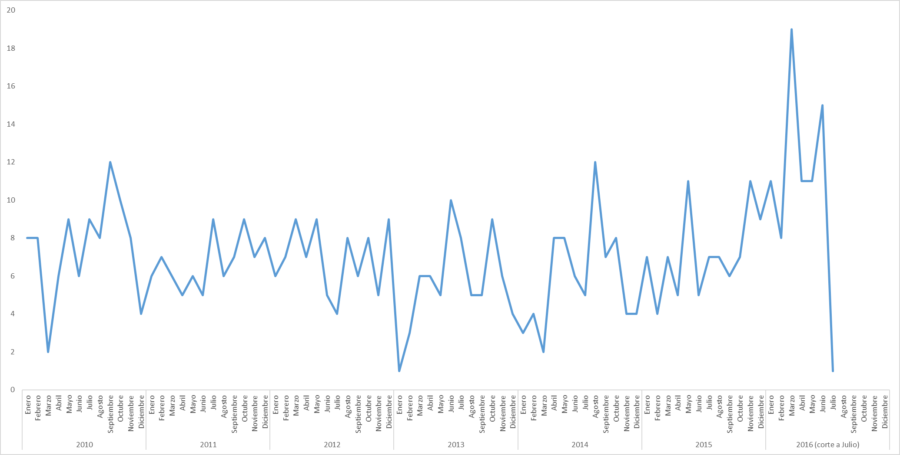
Figure 2
Casos de microcefalia en México, 2010-2016
sin evidencia de asociación con Zika
MÉXICO
Dengue en 2018 12,706
Muertes 45
Casos Confirmados 2015-2018
Autóctonos de Zika 12,794
Julio 2019 33
Embarazadas 3
Fuente: Secretaría de Salud, México, Julio 2016; http://www.epidemiologia.salud.gob.mx/dgae/avisos/zika.html
Notes:
Actual number of suspected cases of microcephaly by epidemiological week of birth, showing the estimated numbers of definite or highly probable, moderately or somewhat probable, and discarded cases

Slide 13
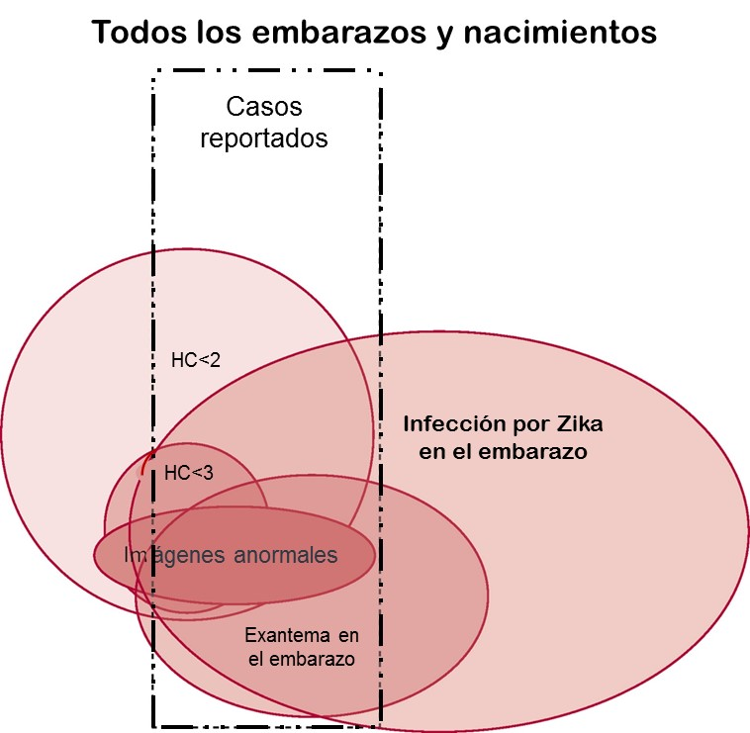
Figure 3
Síndrome congénito del virus Zika en Brasil
Propuesta de traslape entre la infección por Zika, exantema en el embarazo, neuroimagen con calcificaciones y tamaño de la cabeza
Las áreas varían según la incidencia de Zika en la población
HC = perímetro cefálico
França GVA, et al. The Lancet 2016; 388(10047):891-7. DOI: 10.1016/S0140-6736(16)30902-3
Notes:
Proposed overlap between Zika virus infection, rash during pregnancy, neuroimaging findings, and head size
Note: areas are not drawn to proportion and will vary according to Zika virus incidence in the population. HC=head circumference.

Slide 14
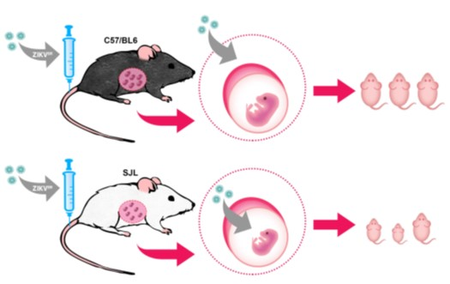
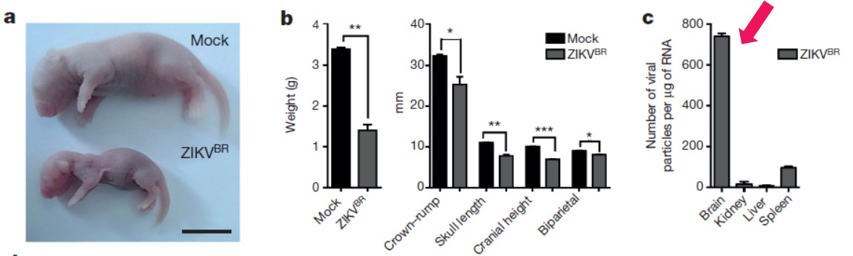
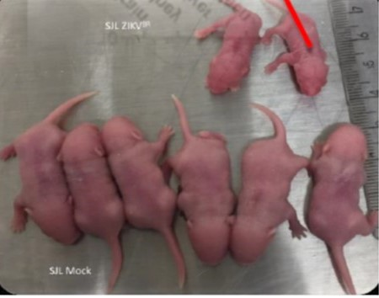
La cepa brasileña del virus Zika causa defectos de nacimiento en modelos experimentales
Zika causó retardo en crecimiento intra-uterino
Los fetos SJL infectados desarrollaron microcefalia
Se observó mayor número de partículas virales en el cerebro, lo cual demuestra neurotropismo de Zika
Cugolla FR, et al. Nature. June 9, 2016; 534:2677-71. doi:10.1038/nature18296

Slide 15
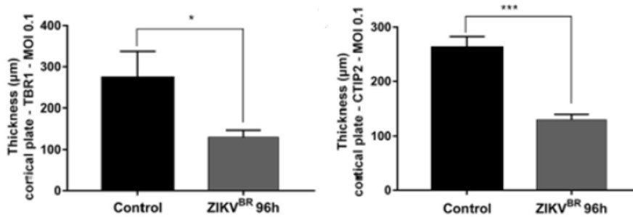
Zika reduce la corteza cerebral en ratones SJL
Zika causó malformaciones oculares en los fetos SJL infectados, similares a las observadas en humanos
Cugolla FR, et al. Nature. June 9, 2016; 534:2677-71. doi:10.1038/nature18296

Slide 16
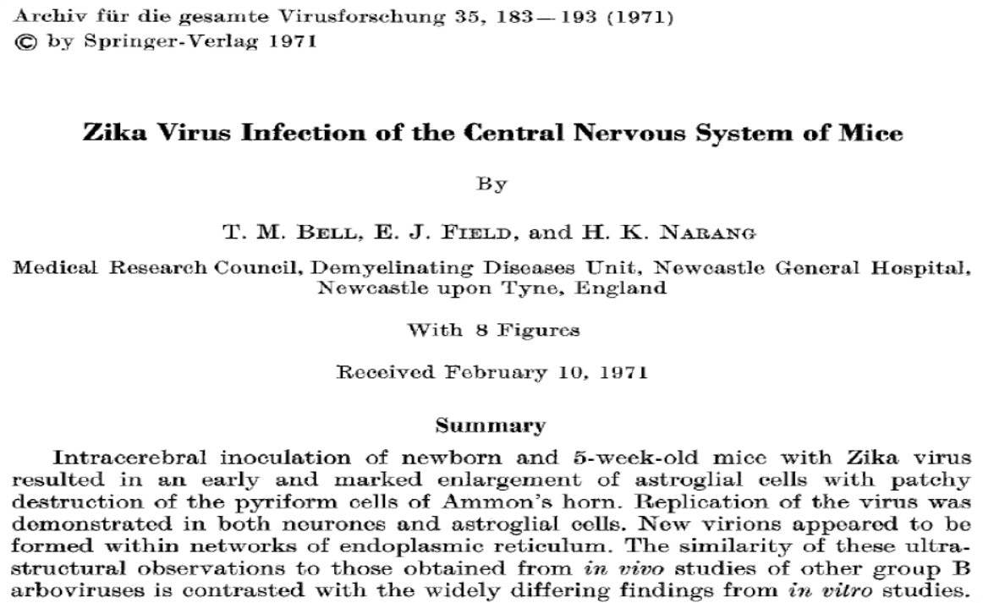
Mlakar J, et al. N Engl J Med 2016; 374:951-8. DOI: 10.1056/NEJMoa1600651

Slide 17
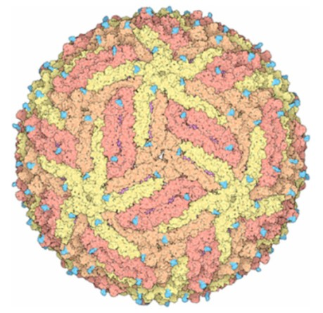

GRACIAS
drmancilla@gmail.com
24 de julio de 2019
Notes:
17
17

